Slide 1

Introducción Estrategia API First
18 de Octubre de 2022
Conceptos técnicos y teóricos mínimo para implantar una estrategia API First.
Crecemos juntos con Innovación I
Orientación de producto | Valor de negocio

Slide 2

Índice
01. Conceptos API
02. Roles/Perfiles API
03. Herramientas APIs

Slide 3

01.
Conceptos API
Visión General

Slide 4
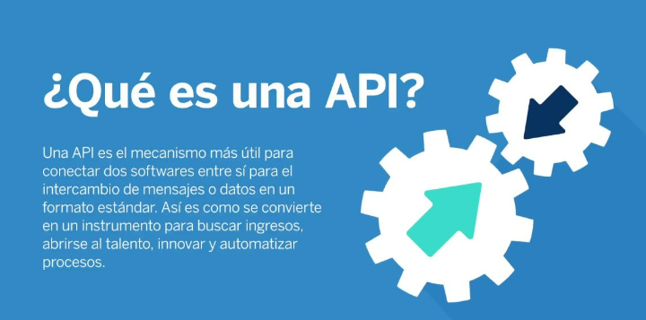
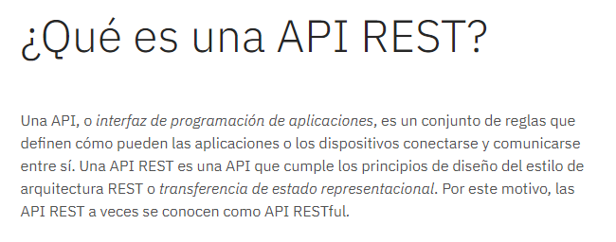
¿Qué es una API? ¿Y una API Rest?
Notes:
Comentar otros estilos/diseño
gRPC (microservicios) – enfocado mas a la llamada a procedimientos
GraphQL (datos) – enfocado a la consulta y manipulación de datos
AsynAPI (asincronía)

Slide 5
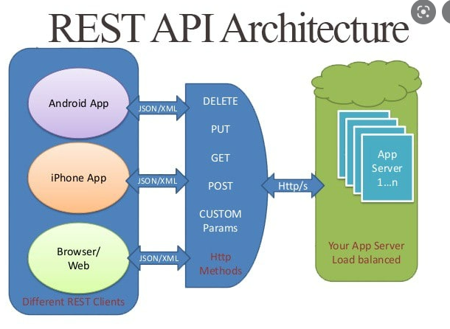
Arquitectura API Rest
Principios de diseño REST:
Interfaz uniforme
Desacoplamiento del cliente-servidor
Sin estado
Capacidad de almacenamiento en memoria caché
Arquitectura del sistema en capas

Slide 6


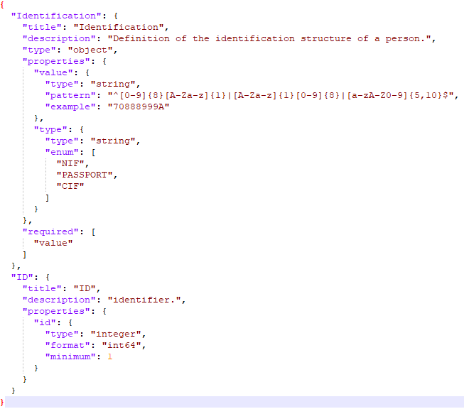
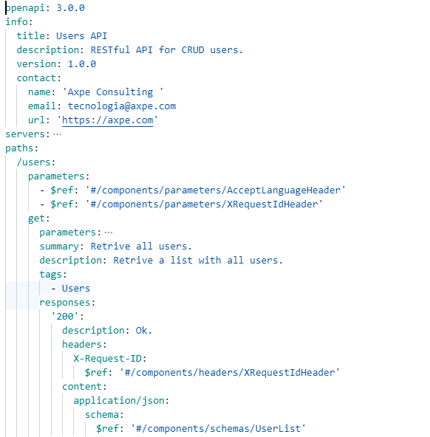
Lenguajes (Sintaxis)
YAML Ain't Markup Language
YAML is a human-readable data-serialization language.

Slide 7

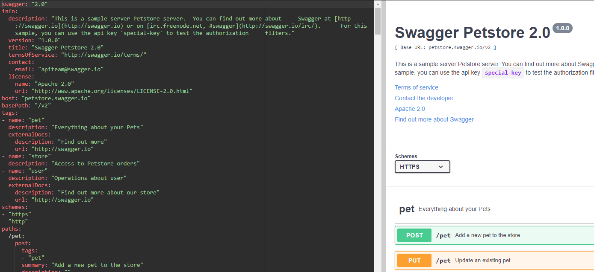
Especificaciones API
Notes:
Que es una especificación (documentación)
Fichero donde se documenta y diseñar las API.
Swagger: conjunto de herramientas de software (open source) para diseñar, construir, documentar y utilizar servicios RESTFull.

Slide 8

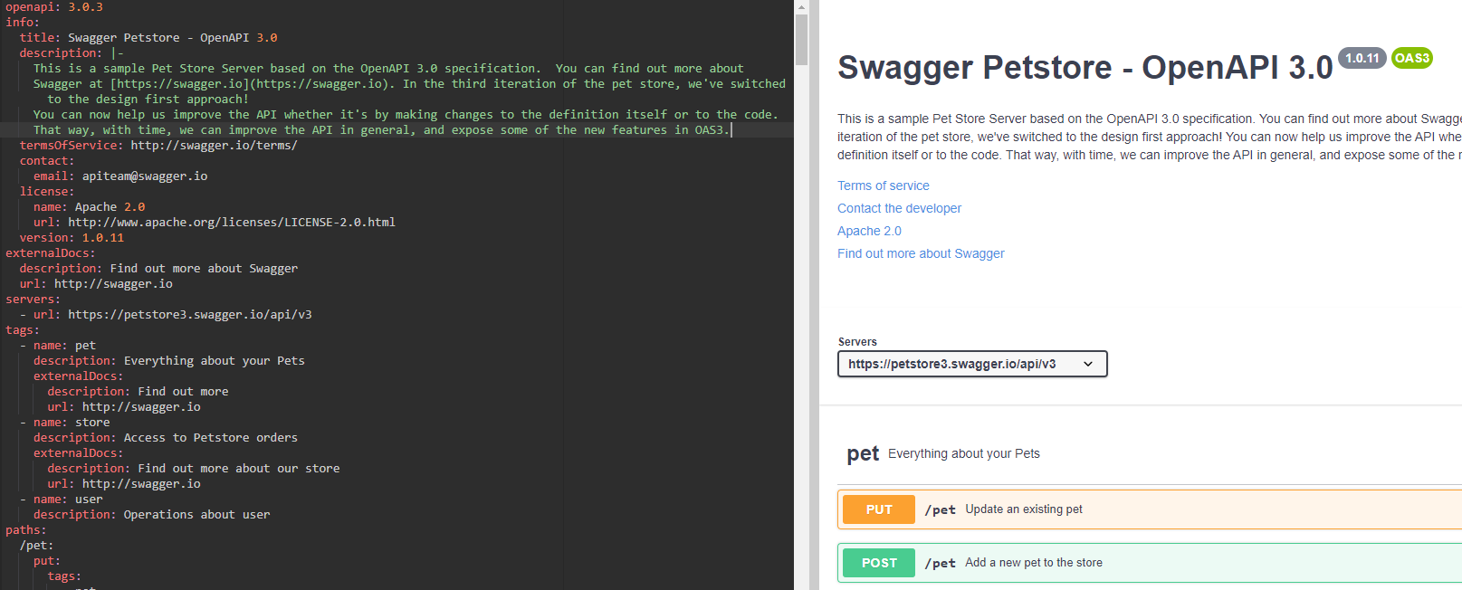
Especificaciones API

Slide 9

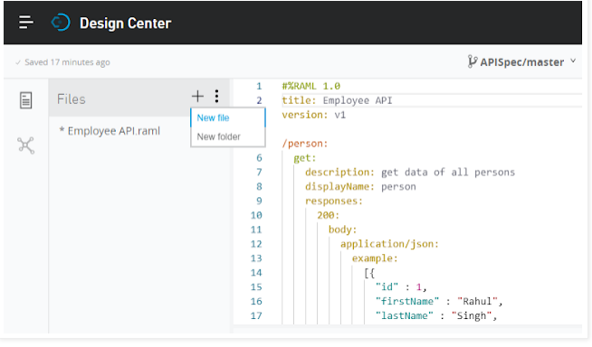
Especificaciones API
Notes:
RAML: es un lenguaje de modelado para definir APIs RESTful con una sintaxis sencilla y fácilmente comprensible tanto para los seres humanos como para sistemas software.​

Slide 10

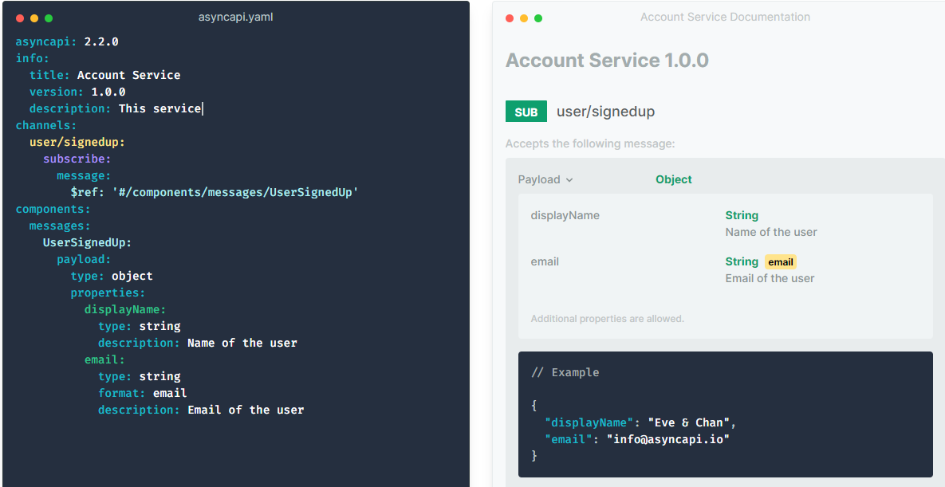
Especificaciones API
Notes:
Herramientas de código abierto para crear y mantener fácilmente arquitectura basada en eventos. Todo impulsado por la especificación AsyncAPI, el estándar de la industria para definir API asíncronas.

Slide 11
Terminología (I)
Recurso/Resource: Un recurso es la abstracción clave de la información.
Servicio/Service: Proporciona una interfaz genérica que posibilita poder acceder y modificar el estado del recurso. Normalmente puede hacer referencia a un método HTTP.
Client/API Cliente/Consumidor: Cualquier entidad que invoque un servicio API y consuma la respuesta de la misma.
Método seguro: Las operaciones seguras no implica peligro alguno en su ejecución, es decir, los métodos seguros son aquellos que en su semántica definida, principalmente los de lectura, no producen efectos o cambios sobre el recurso en el destino.
Idempotencia: Una operación idempotente implica que el estado del recurso será igual al estado devuelto por la primera invocación, independientemente del número de llamadas realizadas posteriormente.
Cabeceras /headers: Son campos que contiene los metadatos de la representación de un recurso . Dos tipos: Las definidas por las RFC 7231 o las personalizadas.

Slide 12
Terminología (II)
API-First: Es una estrategia metodológica de diseño API, que se enfoca, primero diseñar la interfaz (definir los recursos) y después realizar su implementación.
Gestión de API/ API Management:
Es el proceso de creación y publicación de APIs, haciendo cumplir sus políticas de uso, controlar el acceso, nutrir a la comunidad de suscriptores, recopilar y analizar el uso estadísticas e informes sobre el rendimiento.
Implica la catalogación de la API para su consumo (publicación), exposición (impulsar), controlar, monitorear (supervisar) y ejecutar de manera segura, confiable y entorno escalable.
Administrador API/ API Manager:
Definición y desarrollo de APIs.
Gestionar el entorno de la API
Unifica la visión de la API.
Puerta de enlace API/API Gateway: Pieza que se encarga de gestionar todas las tareas relacionadas con la aceptación y el procesamiento de las solicitudes API.
Portal de desarrollador API/ API Developer Portal: Visibiliza y gestiona a las APIs producidas desde la Organización Productora

Slide 13
Terminología (III)
Kebab Case/Camel Case/Snake Case: Estilos de escritura.
Ejemplo: user-name, userName, user_name, URL: https://localhost:8080/users/{userID}
JWT (Token Web JSON): Protocolo de autenticación estándar que le permite la creación de tokens de seguridad con información, como Issuer, Audience, Expiration tiem, kid, etc.
Oauth: Es un protocolo de autorización estándar. Se basa en la sencillez para el cliente-desarrollador.
Scope: Es el parámetro de entrada en la solicitud de un token Oauth, que gestiona el consentimiento sobre las operaciones de una API.
Audiencias: Identificar el destinatario del token al que pertenece.

Slide 14
Métodos HTTP y operaciones
Método HTTP | Descripción | Seguro | Idempotente
GET | Recuperar un recurso o colección de recursos | Sí | Sí
POST | Crear un recurso | No | No
PUT | Actualizar un recurso | No | Sí
DELETE | Eliminar un recurso | No | Sí
PATCH | Actualizar parcialmente un recurso o colección de recursos | No | Sí
HEAD | Recuperar sólo los metadatos de un recurso | Sí | Sí
OPTION | Recuperar información sobre las opciones de comunicación disponibles para el recurso de destino | Sí | Sí
Notes:
Método seguro: Las operaciones seguras no implica peligro alguno en su ejecución, es decir, los métodos seguros son aquellos que en su semántica definida, principalmente los de lectura, no producen efectos o cambios sobre el recurso en el destino.
Idempotencia: Una operación idempotente implica que el estado del recurso será igual al estado devuelto por la primera invocación, independientemente del número de llamadas realizadas posteriormente.
tras invocarlas varias veces sobre un mismo recurso, el estado de ese recurso no cambia en el servidor, aunque la respuesta del mismo podrá ser diferente.

Slide 15
Arquetipos REST (I)
Al modelar los recursos de una API, se puede tomar como base algunos arquetipos de recursos básicos. Al igual que los patrones de diseño, los arquetipos de recursos nos ayudan a comunicar las estructuras y comportamientos que se encuentran comúnmente en los diseños de una API REST. Se componen de cuatro arquetipos de recursos distintos: Document, Collection, Store y Controller.
Document
GET http://api.axpe.es/ligas/inglesa
GET http://api.axpe.es/ligas/inglesa/equipos/liverpool
GET http://api.axpe.es/ligas/inglesa/equipos/liverpool/jugadores/georginio
Collection
GET http://api.axpe.es/ligas
GET http://api.axpe.es/ligas/inglesa/equipos
GET http://api.axpe.es/ligas/inglesa/equipos/liverpool/jugadores
Store
PUT /usuarios/1234/favoritos/alonso
Controller
POST /alertas/245743/resend
Notes:
Document:
Un recurso de tipo document es un concepto similar a una instancia de objeto o registro de base de datos.
La representación de estado de un documento normalmente incluye ambos campos con valores y enlaces a otros recursos relacionados. Con su campo fundamental y su estructura basada en enlaces,
el tipo document es el arquetipo base de los otros arquetipos de recursos (collection, store y controller).
Collection:
Un recurso de tipo Collection es un directorio (listas) de recursos administrado por el servidor.
Los clientes pueden proponer nuevos recursos para ser agregados a una colección, sin embargo, depende de la colección elegir crear el nuevo recurso o no.
Store:
Un recurso de tipo store permite a un cliente guardar recursos en una API, sacarlos de nuevo, y decidir cuándo eliminarlos.
Por su cuenta, las store no crean nuevos recursos; por lo tanto una store nunca genera nuevas URIs.
Controller:
una API REST usa un recurso del tipo controller para realizar acciones específicas de la aplicación que no pueden asignarse lógicamente uno de los métodos estándar CRUD (create, replace, update y delete).
Los controller suelen aparecer como el último segmento en una ruta URI, sin recursos hijos para seguirles en la jerarquía.

Slide 16

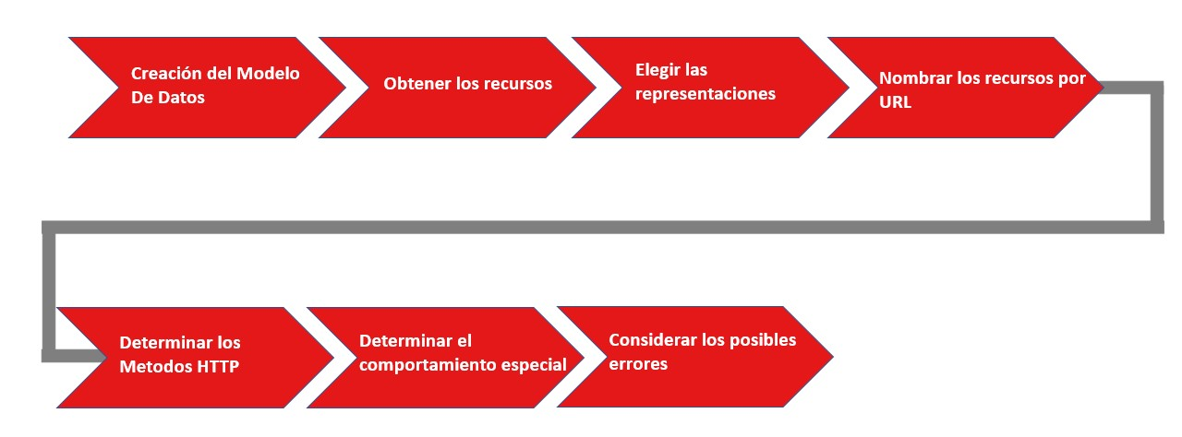
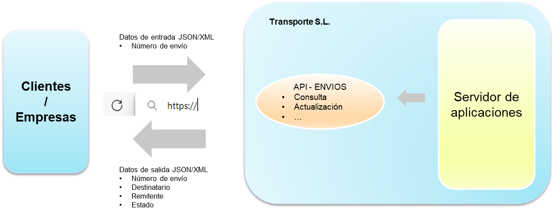
Transporte S.L.
Servidor de aplicaciones
Clientes
/
Empresas
Datos de entrada JSON/XML
Número de envío
API - ENVIOS
Consulta
Actualización
…
Datos de salida JSON/XML
Número de envío
Destinatario
Remitente
Estado
Diseño de APIs. Enfoque API-First
Notes:
Como primer paso, se DEBE crear un modelo de los datos que serán modificable por la API. A partir de este modelo de datos se determinarán los recursos de la API; normalmente no hay una correspondencia unívoca entre los elementos del modelo de datos y los recursos de la API, especialmente porque normalmente se derivarán nuevos tipos de recursos.
El principio de diseño más importante al construir una API debe ser maximizar la productividad y el éxito del desarrollador de aplicaciones. Ya que estas APIs están su objetivo final es que sean consumidas por una aplicación, ya sea interna a la compañía o externa a la misma.
Es muy importante conocer que detrás de nuestra API y de la Aplicación que la va a consumir existe la figura del desarrollador de aplicaciones, es quien debe entender perfectamente que es lo que nuestra API le va a ofrecer y de esta manera conocer cuáles de sus requisitos cumplen.
A continuación, estos recursos deben ser nombrados adecuadamente mediante URIs (Uniform Resource Identifiers).
Para cada uno de los recursos hay que decidir los métodos HTTP utilizados para realizar las operaciones de aplicación requeridas; esto incluye el uso de los campos de cabecera HTTP.
Hay que decidir el comportamiento especial que requiere la aplicación (por ejemplo, control paginación, cacheado). Por último, hay que identificar las posibles situaciones de error y diseñar los mensajes de error asociados a cada uno de los escenarios posible.
Nota: Aunque el anterior diagrama tiene como enfoque un proceso secuencial, no siempre es necesario seguirlo según viene descrito en el. Ya que puede darse la situación en el que el modelo de datos ya esté definido, en dicho caso el primer paso no sería necesario

Slide 17
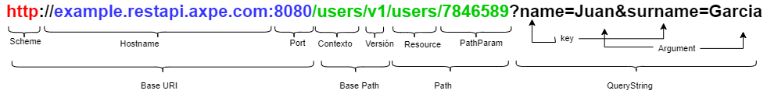
Diseño de APIs. Partes URL
Notes:
Scheme: El esquema identifica el protocolo a usar para acceder a los recursos, puede ser HTTP (sin SSL) o HTTPS (con SSL).
BaseURI: Formado por el hostname y el puerto. Así:
Hostname: Contiene el nombre del servidor.
Puerto: Si no se informa se utilizará el por defecto para HTTP (80) y HTTPS (443).
BasePath: Prefijo de la URL para todos los paths relativos a la raíz del host. Formado por un contexto o path, la Major Version de la API, un resource y elementos pathParam que será el identificador asociados a la API.
Major Version: Llevará siempre un numérico, no decimal, a continuación a la letra v en minúscula
Recurso: Nombre del recurso o recursos sobre el que se está operando. En caso de ser nombre compuesto, el formato será kebab-case y el plural no lo llevará nunca el primer sustantivo sino los siguientes a este ya que el primer sustantivo será complementario a los siguientes. Además, el nombre de este recurso ha de ser único, no puede coincidir con ningún otro ya que provoca un error en tiempo de despliegue.
Ej: /order-supplies, /product-prices, /product-stocks, /order-returns
Path: Es la ruta que identifica el recurso especifico en el host el cual el cliente consumidor quiere acceder, separando la estructura jerarquica de recursos con un barra (“/”).
Contexto: En la jerarquia lógica de los recursos este sería el recurso padre.
Versión: Versión MAJOR. Parte del versionado semántico.
Resource: Es un recurso hijo, relacionado directamente con un recurso padre.
QueryString: Es un componente opcional, se incluye a continuación del path y posee una estructura no jerárquica. Para identificar este elemento se utiliza el signo de interrogación (“?”). Proporciona una cadena de información que el recurso puede usar para algún propósito. Por ejemplo, parámetros de búsqueda o datos a ser procesados.
La query suele ser una cadena de pares de clave-valor(“key=argument”)separados uno del otro por un ampersand (“&”).

Slide 18
Diseño de APIs. Identificación Recursos
Recurso | GET | POST | PUT | DELETE
/clients | Recupera todos los clientes. | Añade un nuevo cliente a la lista. | Actualización masiva de clientes | No aplica.
/clients/{clientId} | Recupera los detalles de un cliente. | No aplica. | Actualiza los detalles del cliente si existe. | Elimina un cliente.
/clients/{clientsId}/products | Recupera todos los productos de un cliente. | Crea un nuevo producto para el cliente seleccionado. | Actualización masiva de productos de un cliente. | No aplica.
/clients/{clientsId}/products/{productId} | Recupera el detalle del producto. | No aplica. | Actualiza los detalles de un producto. | Elimina un producto.

Slide 19
API Manager
Portal Desarrollo
Permite la socialización de las APIs
Gateway
Componente de tiempo de ejecución
Manager
Monitoring
Monitorización y análisis de los diferentes recursos y artefactos
Pieza central del gobierno y gestión de las APIs

Slide 20
API Manager
Permite el diseño de APIs siguiendo estándares de especificación (OAS 2.0, OAS 3.0, RAML...).
Gestión y control de las APIs creadas, fomentando la reutilización, tracking y apificación de funciones core.
Normalmente permiten la administración de conexiones e integraciones a nivel de red con distintos sistemas, así como definición de entornos o establecimiento de VPCs o VPNs.
Creación de mocks y sandboxes.
Otras funcionalidades como: definición de niveles de SLA, monetización, gestión de usuarios, etc.
API Manager
Capacidades relativas a la securización de las APIs. Habilita la posibilidad de aplicar políticas de seguridad, normalmente tanto políticas ‘out of the box’ como personalizadas.
Autorización y autenticación.
Puede ofrecerse como API Gateway centralizado aunque también se encuentra en forma de microgateway o incluso de manera distribuida, embebido en cada API individual.
En muchas ocasiones se encuentra integrado con un servidor de autorización/autenticación o gestor de identidades (IdP).
API Gateway

Slide 21
API Manager
Se orienta principalmente a ofrecer un marketplace donde exponer de forma clara y organizada los diferentes recursos desarrollados: APIs, templates, políticas personalizadas, fragmentos de código reutilizables…
Están enfocados a los distintos grupos de desarrolladores, tanto internos como externos, permitiendo a los consumidores consultar los servicios disponibles o incluso acciones de solicitud de acceso o autoservicio de los mismos.
Estos portales pueden ser tanto públicos como privados, permitiendo una granularidad en los niveles de visualización de los recursos.
Otras funcionalidades enfocadas a comunidad, como foros, blogs, etc.
API Portal
Permite la monitorización y análisis de los diferentes recursos y artefactos, incluyendo APIs, flujos, eventos, integraciones
En muchos casos ofrecen funciones de alertado y avisos, ya sea por escenarios relativos al performance (uso de CPU, memoria, hilos, etc.) como al comportamiento funcional (APIs con un número elevado de errores, tiempos de respuesta, etc.).
Creación de dashboards personalizados permitiendo el uso de distintos tipos de métricas y agrupaciones.
Otras funciones como: reportes, visualizaciones de alto nivel, etc.
API Monitoring

Slide 22
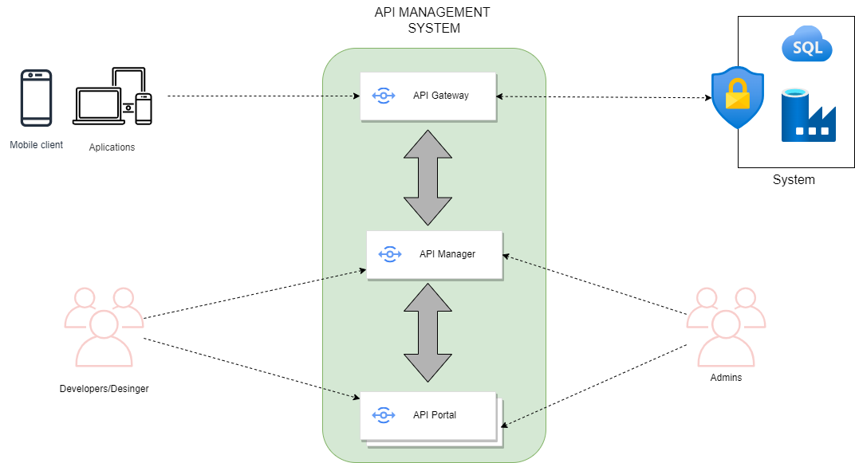
API Manager

Slide 23
Estándares RFCs
RFC-3986 - Estándar que se utiliza para definir la sintaxis genérica de la URI .
RFC-7231 - Protocolo de transferencia de hipertexto: HTTP/1.1
RFC-7240 - Protocolo de transferencia de hipertexto: HTTP/2
RFC-9114 - Protocolo de transferencia de hipertexto: HTTP/3
RFC-6838 - Especificaciones del tipo de medio y procedimientos de registro.
RFC-6749 - Marco de autorización de OAuth 2.0
RFC-7519 - Definición del Token web JSON (JWT)
RFC-7523 -Perfil de token web JSON (JWT) para la autenticación y autorización del cliente OAuth 2.0

Slide 24
Estándares RFCs
RFC 3339 - Este documento especifica un protocolo de seguimiento de estándares de Internet para la comunidad de Internet, en cual se define un formato de fecha y hora para uso en protocolos de Internet que es un perfil del estándar ISO 8601 para la representación de fechas y horas usando el calendario gregoriano.
ISO 639-1 - Códigos de idiomas
BCP47 - Etiquetas para identificar idiomas.
ISO 3166-1 -Códigos de países
ISO 4217 - Códigos de moneda

Slide 25
02.
Roles/Perfiles API
Visión General

Slide 26
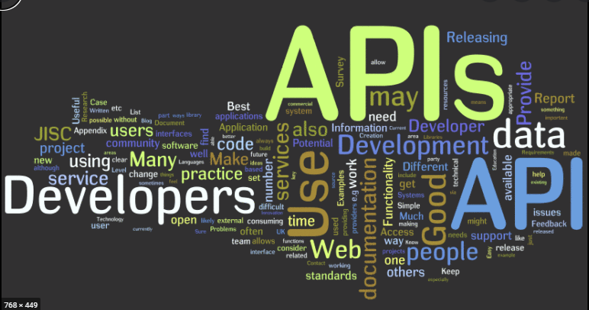
Roles
API OWNER
API ARCHITECT
API EVANGELIST
API TECH WRITER
API DEVELOPER
API PLATFORM ENGINEER
API DESIGNER
API TESTING

Slide 27
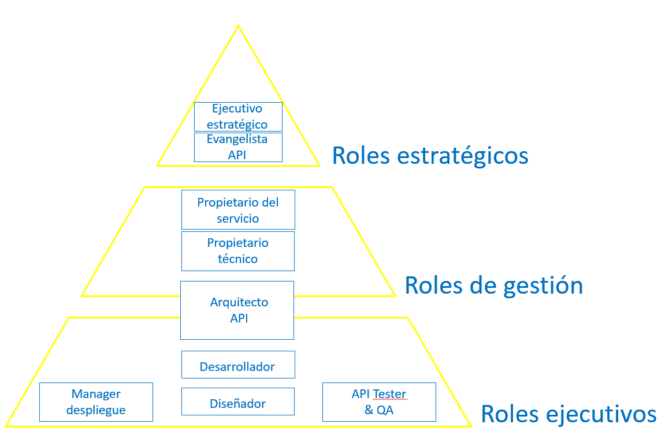
Roles/Equipos
Notes:
Los roles implicados en el ciclo de vida del desarrollo de APIs y su relevancia son:
Roles estratégicos: Apoyar la implantación de APIS
Roles de gestión: Liderar la especificación e identificar los requisitos
Roles ejecutivos: Ejecutar el desarrollo de la API

Slide 28
03.
Herramientas API
Visión General

Slide 29














Herramientas (I)
Design
API Management
Mensajería y eventos
ESB

Slide 30




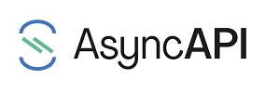





Herramientas (II)
API ARQ
Testing
Observability & Monitoring

Slide 31

Gracias
FRANCIA
Patchwork Saint
Lazare, 3 Rue de Stockholm Paris 8
Centros de especialización de España y Francia
MADRID
C/ Arturo Soria, 122
28043, Madrid
Tel: 91 590 19 60
Fax: 91 562 34 52
BARCELONA
Passeig de Gracia, 54, 6ª planta
08007, Barcelona
Tel: 932 411 463
Fax: 932 412 057
VITORIA
Avenida de los Olmos, 1
01013, Vitoria- Gasteiz
Tel: 945 359 705
A CORUÑA
C/ Real 74-76
15003 A Coruña
Tel: 91 590 19 60
CANTABRIA
Polígono de Cros C16
39600, Camargo (Cantabria)
Tel: 942 945 033
VALLADOLID
Paseo Arco de Ladrillo, 92
47008, Valladolid
Tel: 983 548 063
ASTURIAS
Parque Tecnológico Asturias
Edificio Centroelena II, 2B
33428 Llanera, Asturias
Tel: 984 498 079
SALAMANCA
C/ Toro, 76, 1º
37002, Salamanca
Tel: 91 590 19 60
VALENCIA
En curso

